Slide 1
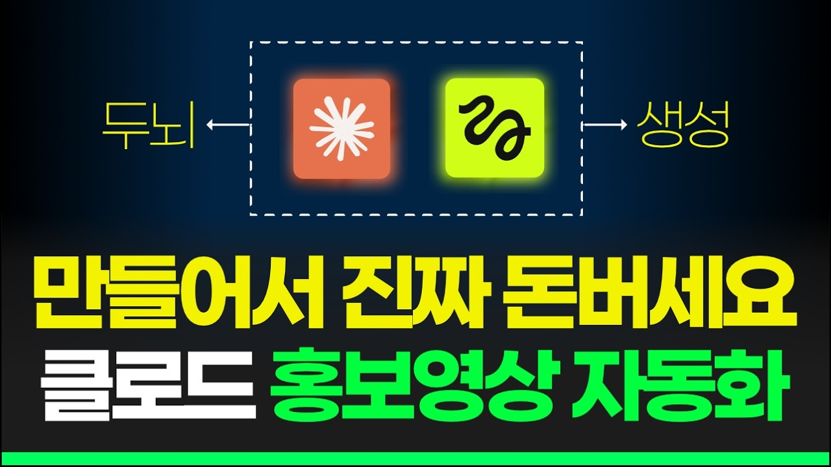
DREAMLABS COLLECTOR
90%가 모르는 클로드 영상제작 자동화하기 | 클로드 X 힉스필드 MCP (+스킬제공)
이 영상은 Claude AI와 Higgsfield MCP를 연동하여 고품질 홍보 영상을 자동 제작하는 방법을 소개합니다. Claude가 영상의 '두뇌' 역할을 하고 Higgsfield가 실제 영상 생성을 담당하며, 몇 마디 입력만으로 반복 작업 없이 영상을 만들 수 있다고 주장합니다. 영상은 연동 방법, 커스텀 스킬 추가, 단계별 영상 제작, 한글 자막 편집, 그리고 웹사이트 배경 영상 추가 팁까지 다룹니다. 이 기술은 영상 제작에 드는 시간과 노력을 크게 줄여줄 잠재력이 있습니다.
CHANNEL
VIDEO ID
그린코끼리 AI
dgv8UiyyV6M
source: https://www.youtube.com/watch?v=dgv8UiyyV6M | video_id: dgv8UiyyV6M | generated: 2026-07-09T04:43:52Z

Slide 2
Executive Summary
영상 시청 전 빠른 정보 습득을 위한 요약
SUMMARY
이 영상은 Claude AI와 Higgsfield MCP를 연동하여 고품질 홍보 영상을 자동 제작하는 방법을 소개합니다. Claude가 영상의 '두뇌' 역할을 하고 Higgsfield가 실제 영상 생성을 담당하며, 몇 마디 입력만으로 반복 작업 없이 영상을 만들 수 있다고 주장합니다. 영상은 연동 방법, 커스텀 스킬 추가, 단계별 영상 제작, 한글 자막 편집, 그리고 웹사이트 배경 영상 추가 팁까지 다룹니다. 이 기술은 영상 제작에 드는 시간과 노력을 크게 줄여줄 잠재력이 있습니다.
source: https://www.youtube.com/watch?v=dgv8UiyyV6M | video_id: dgv8UiyyV6M | generated: 2026-07-09T04:43:52Z

Slide 3
Video Structure
영상 구성과 논리 흐름
01
결과부터 확인하기 (00:00)
02
영상 핵심 1분만에 빠르게 이해하기 (00:48)
03
힉스필드 MCP로 클로드와 연동하기 (01:40)
04
커스텀 스킬 추가하기 (03:25)
05
스킬로 홍보영상 단계별로 만들기 (04:15)
06
한글자막 추가해서 편집 완료하기 (07:55)
source: https://www.youtube.com/watch?v=dgv8UiyyV6M | video_id: dgv8UiyyV6M | generated: 2026-07-09T04:43:52Z

Slide 4
Key Ideas
정보게시물로 전환할 핵심 아이디어
01
AI 기반 영상 자동화: Claude와 Higgsfield를 결합하여 영상 제작 과정을 자동화.
02
Claude의 기획 능력: Claude가 영상의 콘셉트와 스크립트를 생성하는 핵심 역할 수행.
03
Higgsfield의 생성 능력: Higgsfield가 Claude의 지시를 바탕으로 실제 영상 콘텐츠를 제작.
04
커스텀 스킬 활용: 특정 목적에 맞는 영상 제작을 위한 맞춤형 스킬 추가 및 사용.
05
간편한 연동 및 사용: 복잡한 반복 작업 없이 몇 마디 입력으로 영상 제작 가능.
06
다국어 자막 지원: 한글 자막 편집 기능을 통해 국내 사용자 접근성 강화.
source: https://www.youtube.com/watch?v=dgv8UiyyV6M | video_id: dgv8UiyyV6M | generated: 2026-07-09T04:43:52Z

Slide 5
DreamLabs Application
DreamLabs 내부 적용 관점
01
내부 홍보 및 마케팅 콘텐츠 제작: DreamLabs의 신기술, 연구 성과, 프로젝트 등을 소개하는 홍보 영상을 빠르고 효율적으로 제작.
02
기술 브리핑 및 교육 자료: 복잡한 기술 개념을 시각적으로 설명하는 짧은 교육 영상 또는 브리핑 자료 생성.
03
연구 결과 시각화: 연구 데이터를 기반으로 한 동적 인포그래픽 또는 요약 영상 제작.
04
프로토타입 및 데모 영상: 개발 중인 서비스나 제품의 작동 방식을 보여주는 데모 영상 신속 제작.
05
AI 기반 콘텐츠 생성 워크플로우 연구: Claude와 같은 LLM을 활용한 콘텐츠 생성 파이프라인 구축 및 최적화 연구.
source: https://www.youtube.com/watch?v=dgv8UiyyV6M | video_id: dgv8UiyyV6M | generated: 2026-07-09T04:43:52Z

Slide 6
Verification Required
모델 추론/metadata 한계/원본 확인 필요
01
영상 품질 및 실제 자동화 수준: '고품질' 영상의 실제 수준과 '반복 작업 없이' 영상이 생성되는 자동화의 범위 확인 필요. (Metadata 기반 추론)
02
Claude 스킬의 실제 기능 및 유용성: 제공되는 커스텀 스킬이 얼마나 유연하고 강력한지, DreamLabs의 특정 요구사항에 맞춤 설정 가능한지 검증 필요. (Metadata 기반 추론)
03
Higgsfield MCP의 사용자 인터페이스 및 학습 곡선: 실제 사용 편의성과 인터페이스의 직관성 확인. (Metadata 기반 추론)
04
비용 효율성 및 라이선스 모델: Claude 및 Higgsfield 사용에 따른 실제 비용과 라이선스 정책 분석. (Metadata 기반 추론)
05
한글 자막 편집의 정확성 및 유연성: 한글 자막 생성 및 편집 기능의 품질과 세부 조정 가능성 확인. (Metadata 기반 추론)
06
스폰서십이 콘텐츠 객관성에 미치는 영향: 영상 내용이 Higgsfield의 장점을 과장하지 않았는지 교차 검증 필요. (Metadata 기반 추론)
source: https://www.youtube.com/watch?v=dgv8UiyyV6M | video_id: dgv8UiyyV6M | generated: 2026-07-09T04:43:52Z

Slide 7
Source & Download Metadata
게시물과 문서 산출물 추적 정보
METADATA
Title: 90%가 모르는 클로드 영상제작 자동화하기 | 클로드 X 힉스필드 MCP (+스킬제공)
Channel: 그린코끼리 AI
Video ID: dgv8UiyyV6M
Source URL: https://www.youtube.com/watch?v=dgv8UiyyV6M
Playlist ID: PLHwM6idVO2zyqi2IZeDAiP5QBqRXd2Zyh
Generated at: 2026-07-09T04:43:52Z
Source basis: metadata_and_model_inference
source: https://www.youtube.com/watch?v=dgv8UiyyV6M | video_id: dgv8UiyyV6M | generated: 2026-07-09T04:43:52Z

